Slide 1
专注高等教育，服务高校师生
文泉学堂 哈尔滨理工大学图书馆 知识库分享

Slide 2
目 录
CONTENTS
01
清华大学出版社介绍
02
文泉学堂知识库简介
03
知识库内容资源介绍
04
知识库核心功能介绍
05
特色教师服务功能及内容介绍

Slide 3
清华大学出版社数字出版业务概述
清华大学出版社简介
成立于1980 年，由中国教育部主管、清华大学主办，作为中国领先的综合性教育与专业出版机构，是国家一级出版社，拥有完整的传统图书出版供应链和丰富的互联网教育产品运营经验。
资质名称 | 主管单位 | 获批年份
数字出版转型示范单位 | 国家新闻出版广电总局 | 2015
国家数字符合出版系统工程应用试点单位 | 国家新闻出版广电总局 | 2015
北京市媒体融合发展重点实验室 | 北京市新闻出版广电局 | 2017
知识服务模式（综合类）试点单位 | 中国新闻出版研究院 | 2018
CNONIX国家标准应用示范工作示范单位 | 国家新闻出版署 | 2018
重点课题A级信用单位 | 北京市科学技术委员会 | 2018
ISLI国家标准应用技术支持单位 | 中国音像与数字出版协会 | 2018
教育领域融合出版知识挖掘与服务 重点实验室 | 国家新闻出版署 | 2021

Slide 4
清华大学出版社图书馆市场业务介绍
纸质图书每年销售码洋
采购来源按大学出版社排名
采购来源按单体出版社排名
1.6 亿
第 1 位
前 5 位

Slide 5
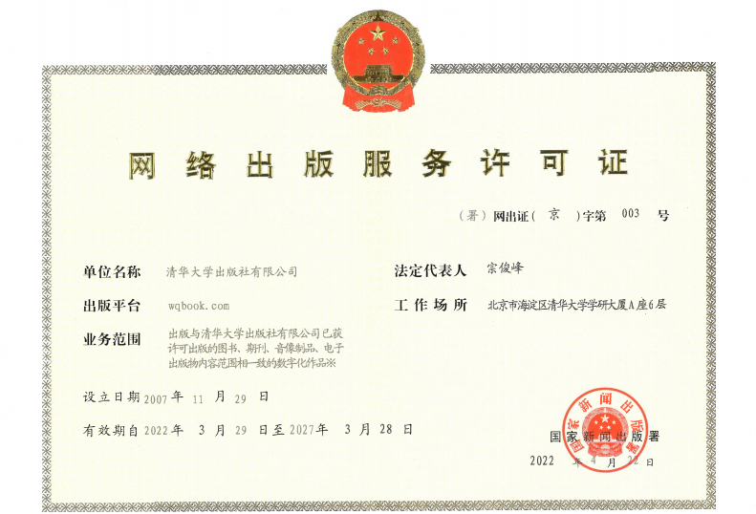
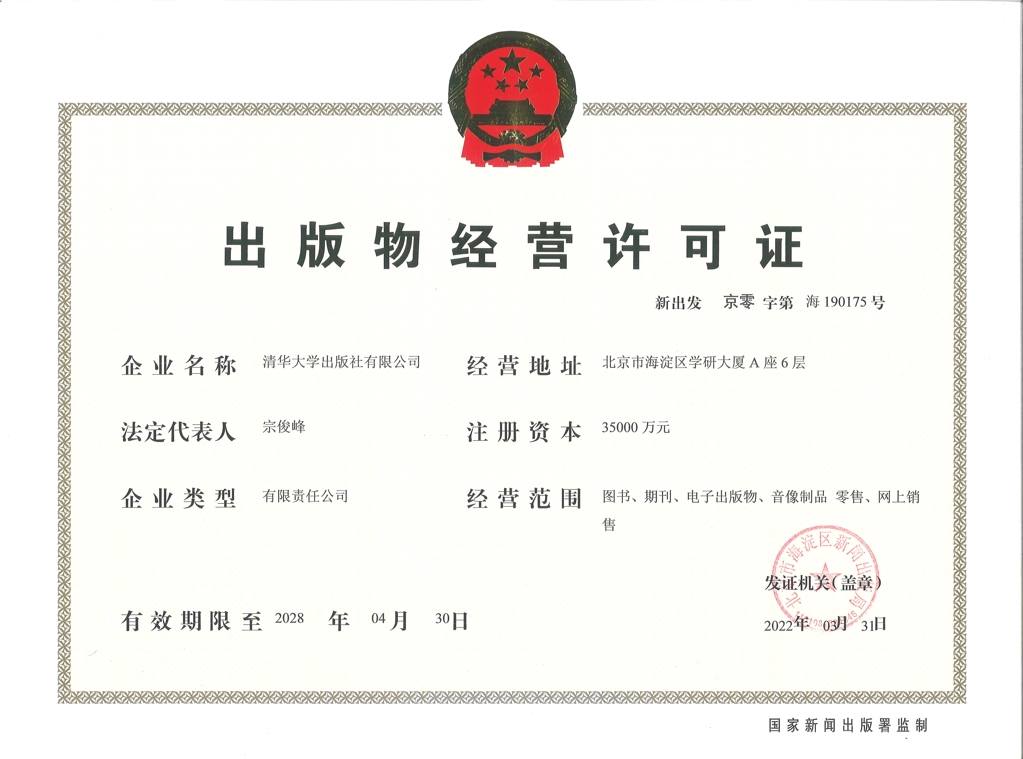
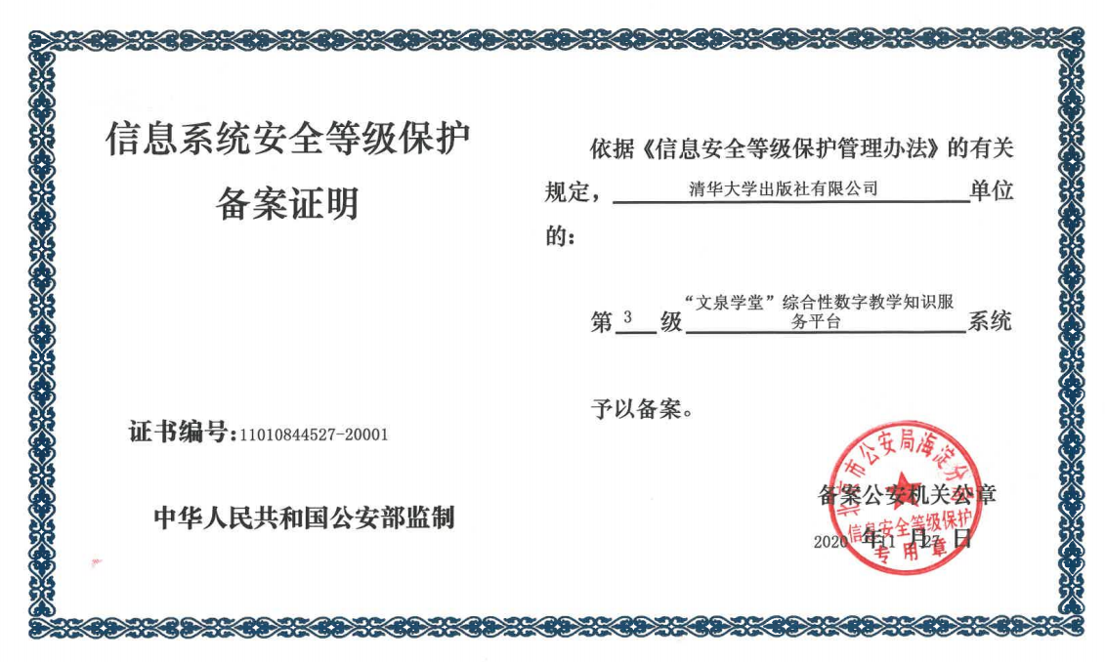
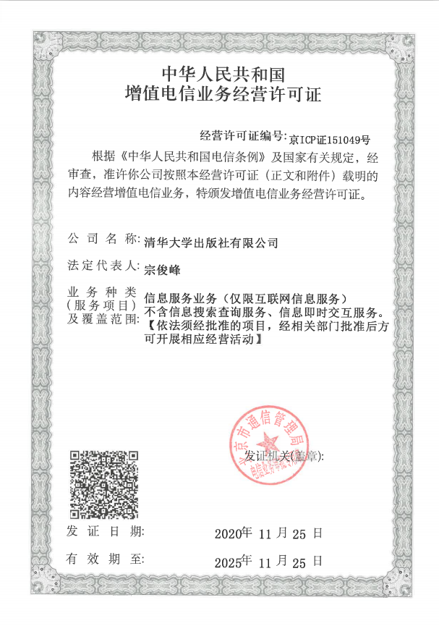
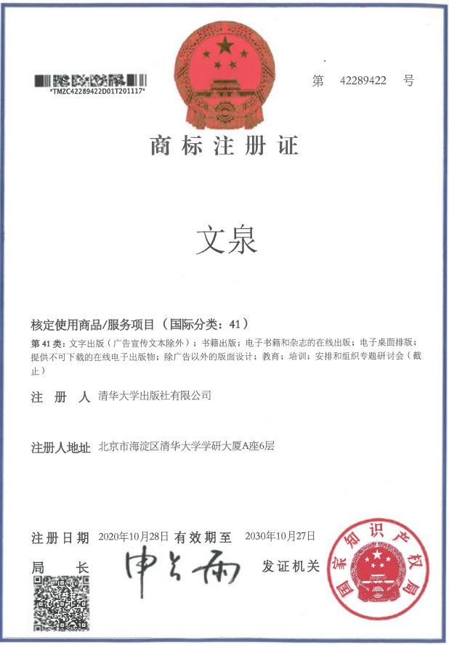
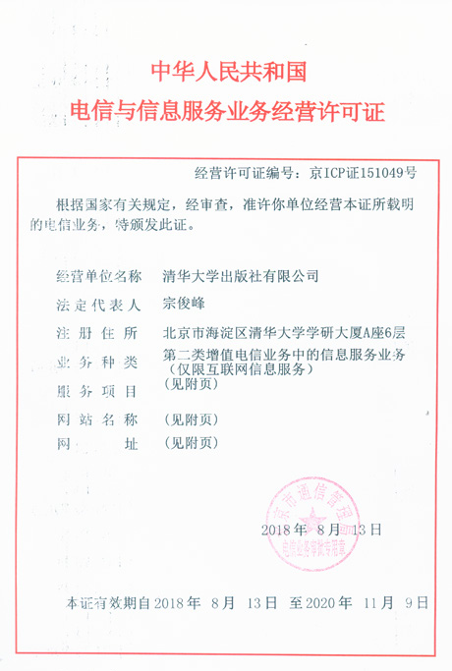
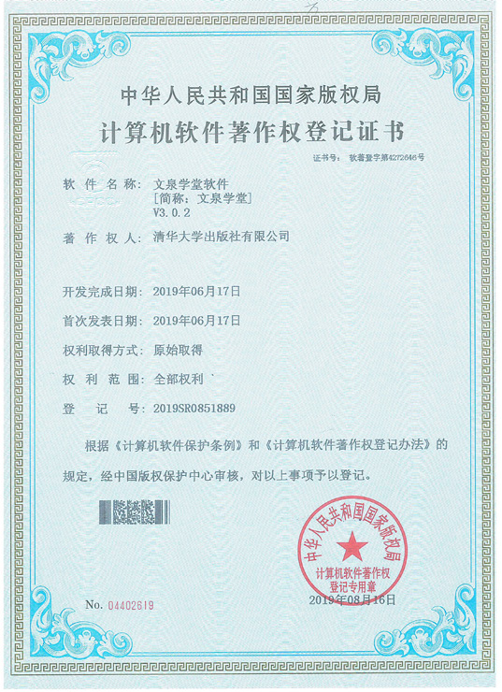
清华大学出版社数字出版业务概述
清华大学出版社介绍
信息系统安全等级保护备案证号：
11010844527-20001
网络出版服务许可证
出版物经营许可证
增值电信业务经营许可证ICP
“文泉”41 类注册商标
电信与信息服务
业务经营许可证
文泉学堂软件著作权
登记证书

Slide 6
高等教育学科建设知识库
Higher Education Knowledge Base
响应教育部“实施教育数字化战略行动”的工作目标，创新数字资源供给模式，丰富数字教育资源和服务供给，紧密贴合高校“双一流”“双高”学科、专业建设，清华大学出版社联合多家大学出版社，聚合高等教育专业内容资源，优势互补，形成以电子书和配套的多媒体附件为基础，涵盖特色课程资源，内嵌教师服务功能的专业知识服务平台。智能搜索引擎结合多维度筛选、排序功能，媒体融合，高清阅读体验，师生用户可以快捷、精准查找知识内容，高效率阅读、学习和辅助教学工作。

Slide 7
资源统计数据
截至2024年2月20日
电子书
6万多种
多媒体附件
20万多个
教学资源
2万多个
学术期刊
46种
在线课程资源
600门
19657个
336540个
15792本
13047本
4949本
15021篇
课件总数量
附件总数量
有课件的图书数量
有附件的图书数量
既有课件又有附件的图书数量
期刊中的文章

Slide 8
大学出版社资源共建，优势互补
大学出版社依托本校的优势学科和师资、学者资源
大学出版社的出版物互补性强，适用层次完整
“文泉学堂”是大学出版社的公共平台，聚合各出版社的优势资源，联合提供专业知识和教学服务
28家 大学出版社优质内容资源
清华大学出版社 | 北京大学出版社 | 北京交通大学出版社
武汉大学出版社 | 北京体育大学出版社 | 复旦大学出版社
华南理工大学出版社 | 华中科技大学出版社 | 华东理工大学出版社
暨南大学出版社 | 四川大学出版社 | 东南大学出版社
苏州大学出版社 | 天津大学出版社 | 上海交通大学出版社
厦门大学出版社 | 西北大学出版社 | 武汉理工大学出版社
西南交通大学出版社 | 中国传媒大学出版社 | 西南财经大学出版社
广西师范大学出版社 | 电子科技大学出版社 | 重庆大学出版社
南开大学出版社 | 哈尔滨工程大学出版社 | 湖南大学出版社
中南大学出版社

Slide 9
清华大学出版社数字出版业务概述
文泉学堂知识库组成结构
https://lib-hrbust.wqxuetang.co
VPN
CARSI帐号对接
校外访问码
IP地址范围内
校内
校外
游客
帐号登录
普通用户
教师用户
帐号登录并认证身份
帐号登录
核心内容资源
平台附带资源
平台特色服务
电 子 书
课 程
教 师 服 务
教学资源
以多家大学出版的正版电子书资源为基础，聚合多媒体附件和特色课程内容资源
附件
适用于教师辅助教学和学生自学，课程中包括在线测试、讨论、音视频、图片、文档等
实名认证教师身份后，可拥有申请纸质样书，下载/使用课件，自建课程等服务
教材配套课件
图书配套资源

Slide 10
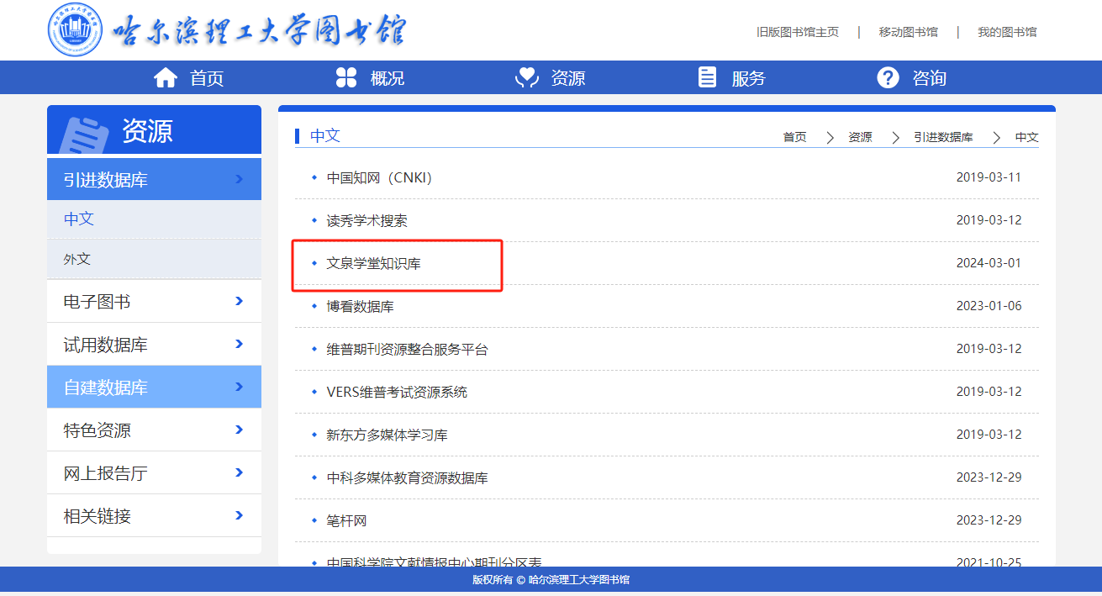
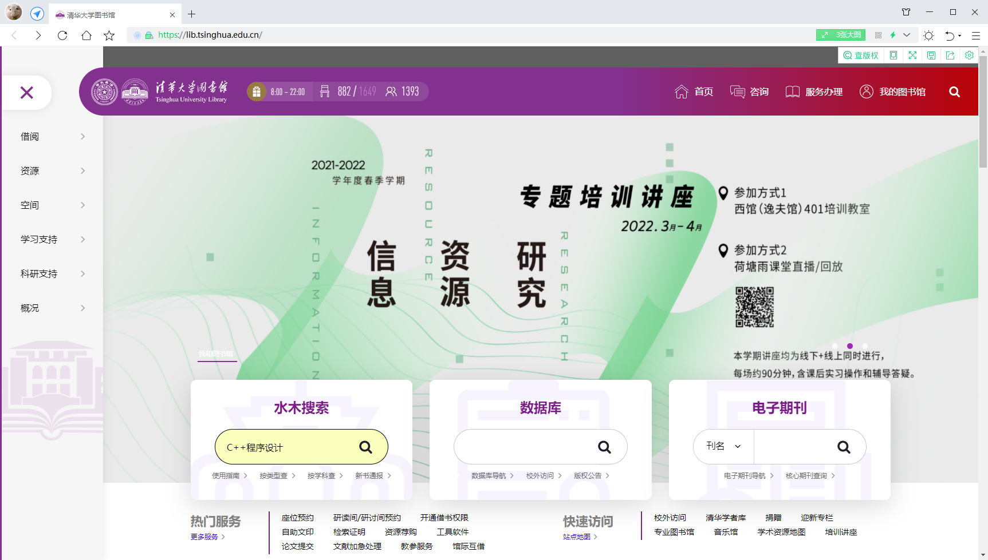
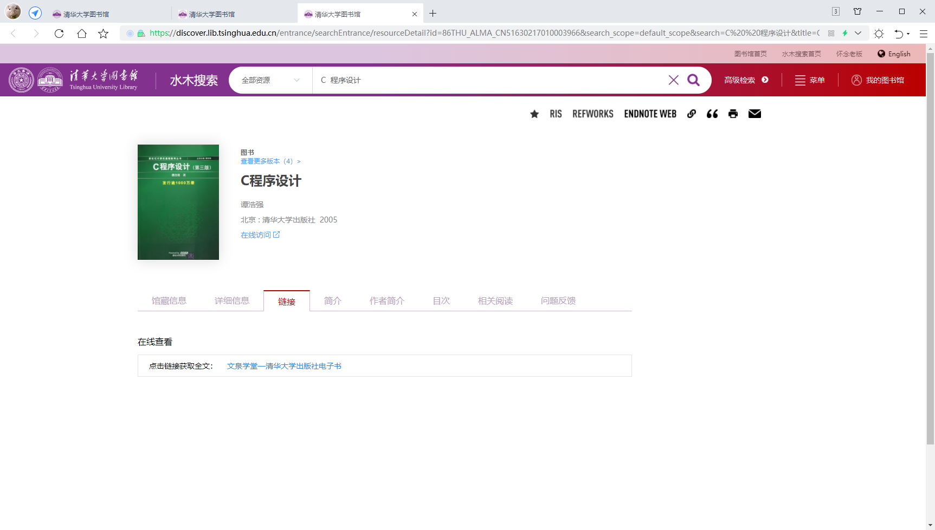
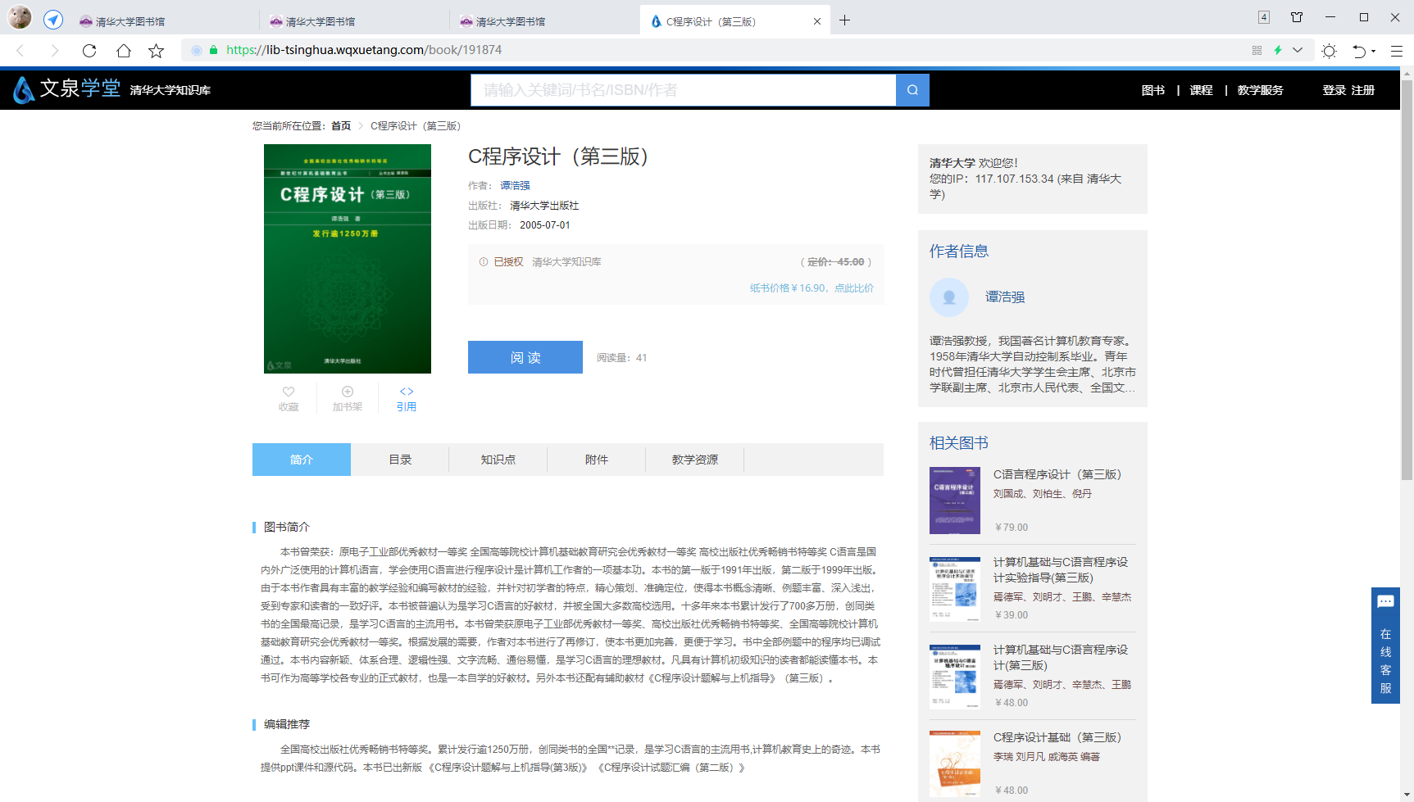
清华大学出版社数字出版业务概述
知识库访问方式
当学校将编目数据对接OPAC系统，后就可以跨库检索，方便师生用户快速检索
OPAC系统软件由高校图书馆向软件厂家单独购买

Slide 11
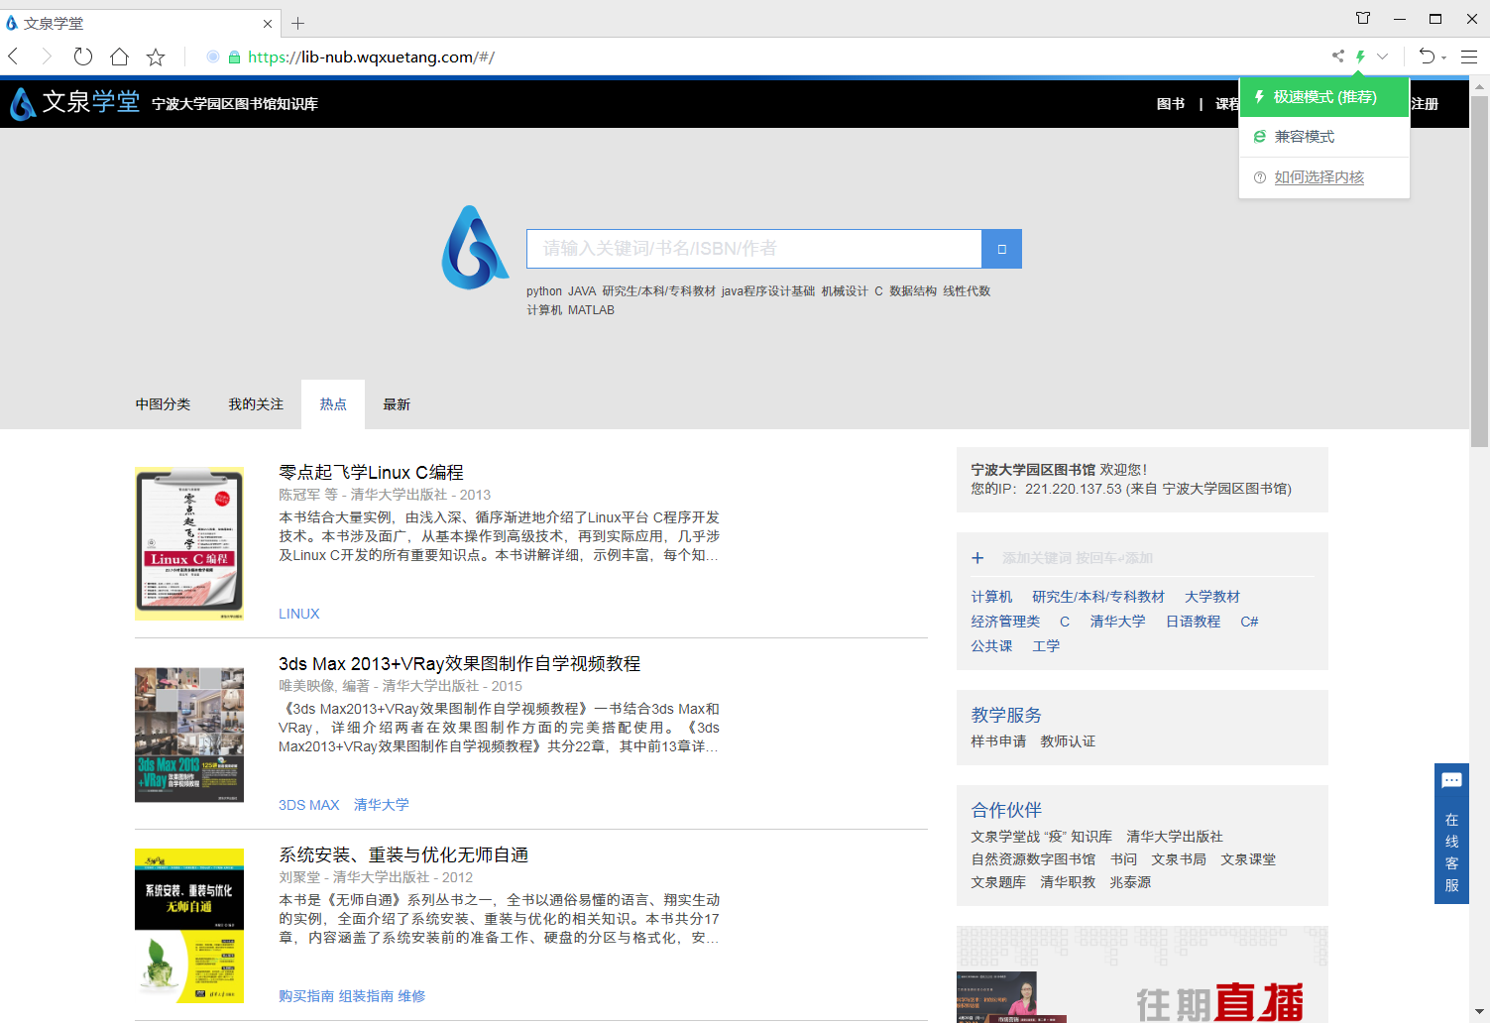
文泉学堂核心功能
浏览器说明
建议您使用IE10以上版本或谷歌、火狐、Safari浏览器。
在使用360、猎豹、QQ等国内浏览器时请开通极速模式。
资源分类标签
采用多样化标签分类样式，可以⾃动聚合资源。用户在进行资源筛选时更便捷，能够快速定位到自己想要阅读的资源内容。

Slide 12
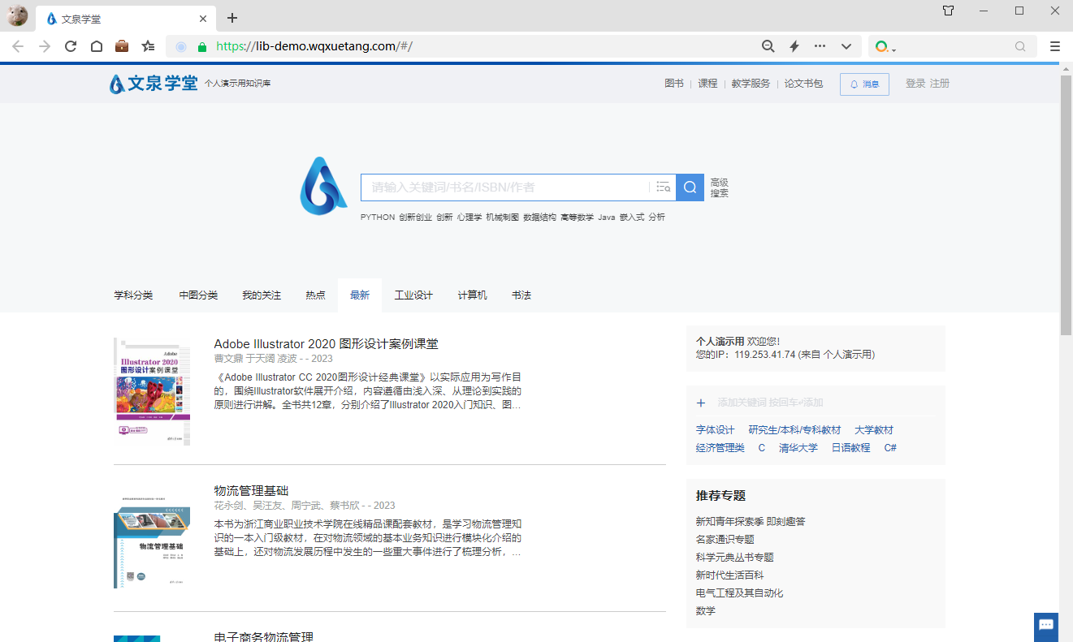
清华大学出版社数字出版业务概述
专题内容建设
精品图书 新书 丨 好书 教材 丨 专著
挖掘知识库优质资源、策划特色专题、配套软文宣传
学科专题建设遵循国家最新版人才培养方案的标准
每周更新新书和专题，配合邮件和公众号文章推送

Slide 13
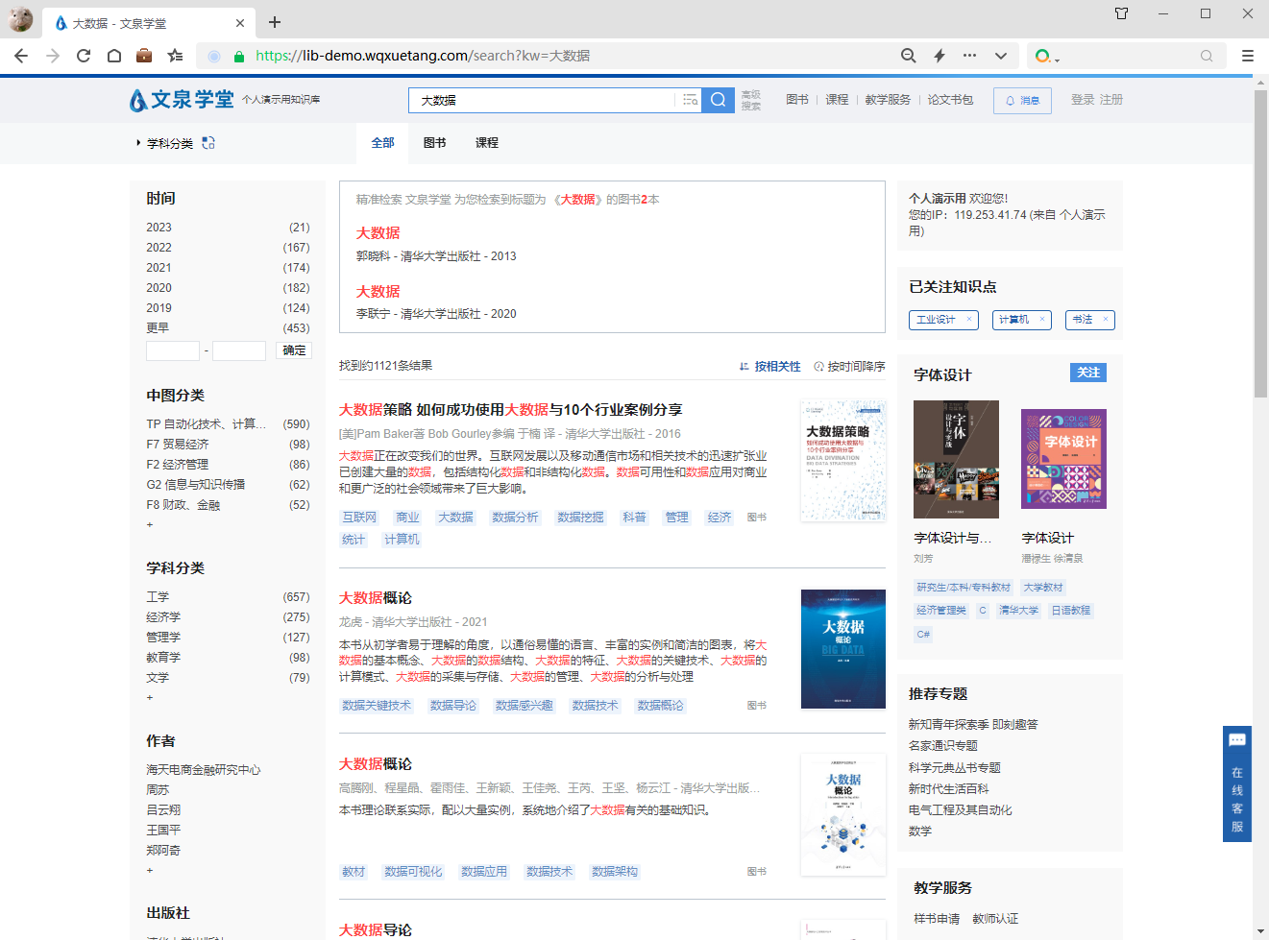
文泉学堂核心功能
搜索功能
关键词搜索：分类号/名词/书号/简写拼音等
多维度二次筛选检索：时间、中图分类、书店分类、作者、出版社等
分类导航：中图分类、学科分类
目录搜索：可对全库图书目录搜索
“高级检索”和”专业检索”

Slide 14
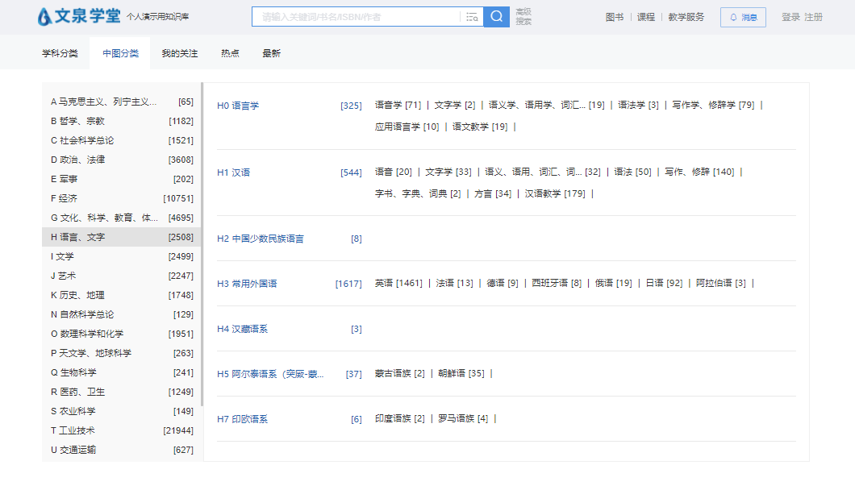
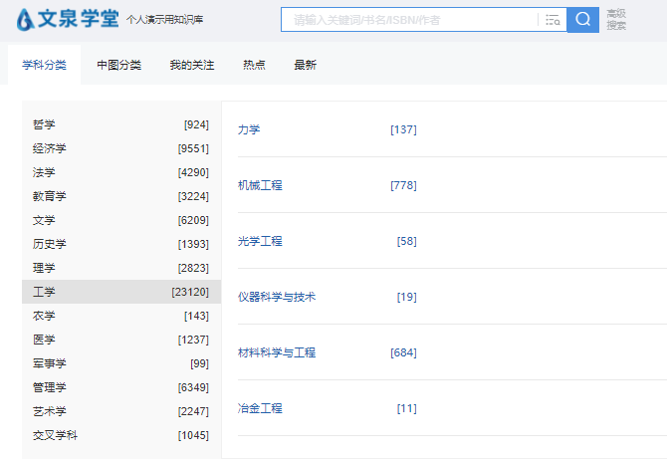
文泉学堂核心功能
中图分类标签
3级分类导航
每项细分分类中都含有相关电子书总量的数值，可以方便用户定向查找
学科分类导航栏
2级分类导航
依据2022年《研究生教育学科专业目录》

Slide 15
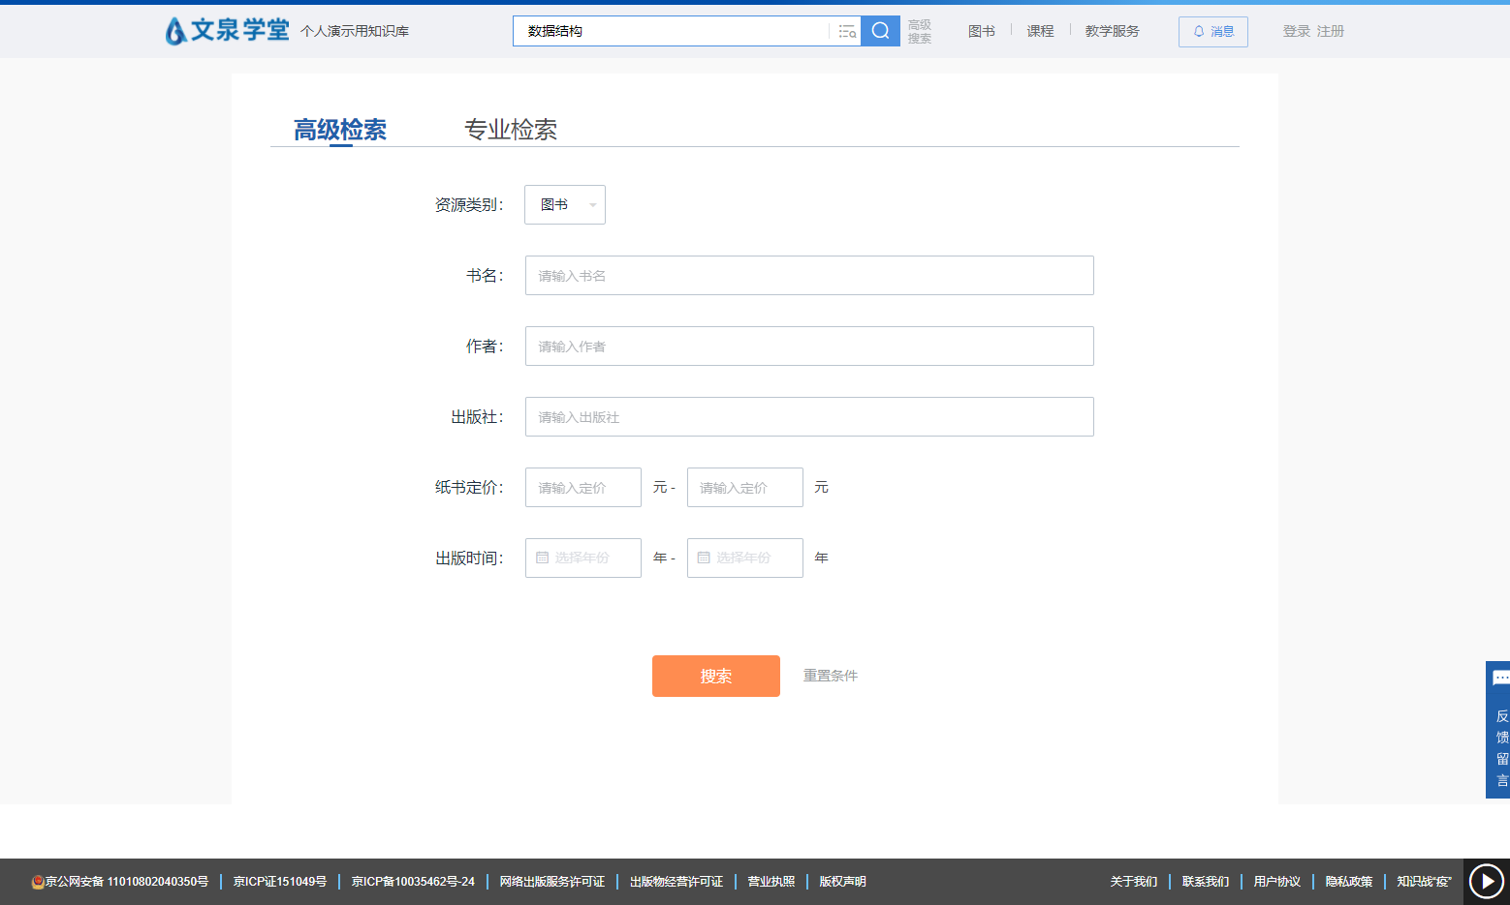
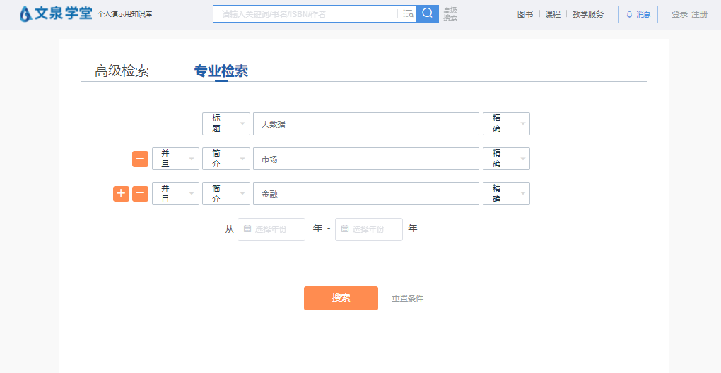
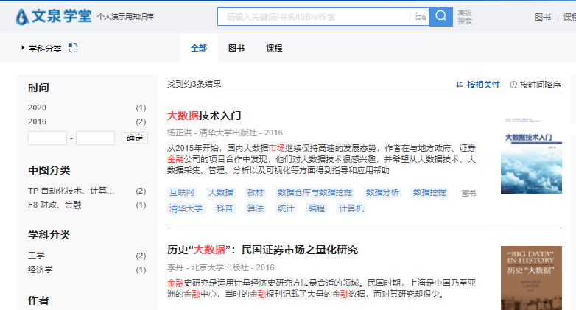
文泉学堂核心功能
清华大学出版社数字出版业务概述
首页--高级搜索
“高级检索”和”专业检索”

Slide 16
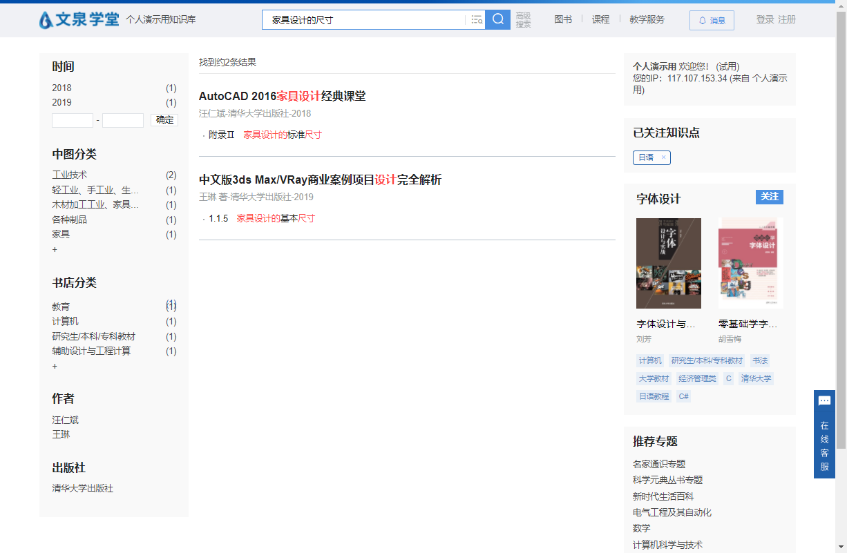
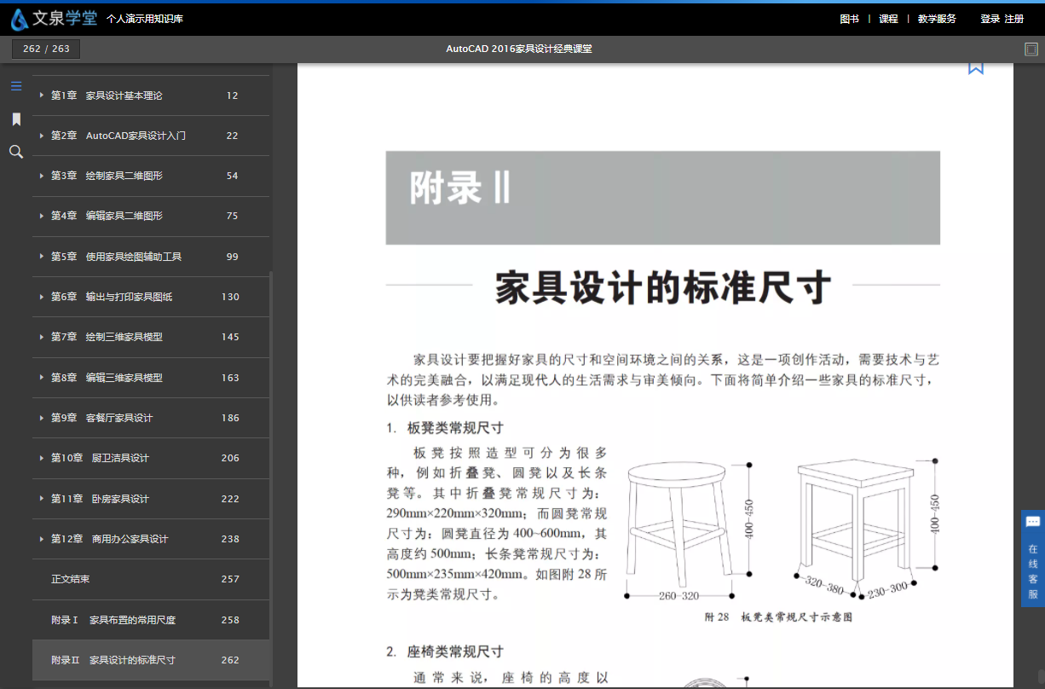
主页面的介绍
以搜索“家具设计的尺寸”为例点“目录搜索”
独家发布“目录搜索”功能
可基于全库电子书的目录检索用户需要的目录章节，进一步快速定位目录对应正文内容，有助于老师和同学们提升研读效率
对搜索出的这两个结果，可以通过书名和目录信息选取有效内容，定位正文内容，判断内容的有用性，并就感兴趣的部分展开阅读

Slide 17
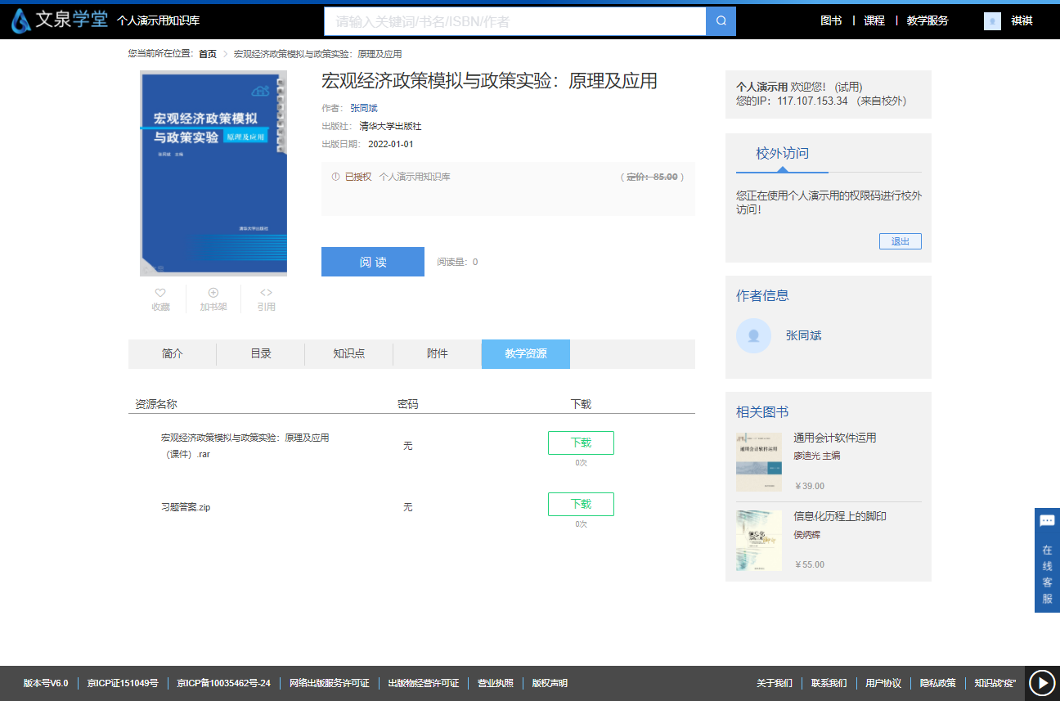
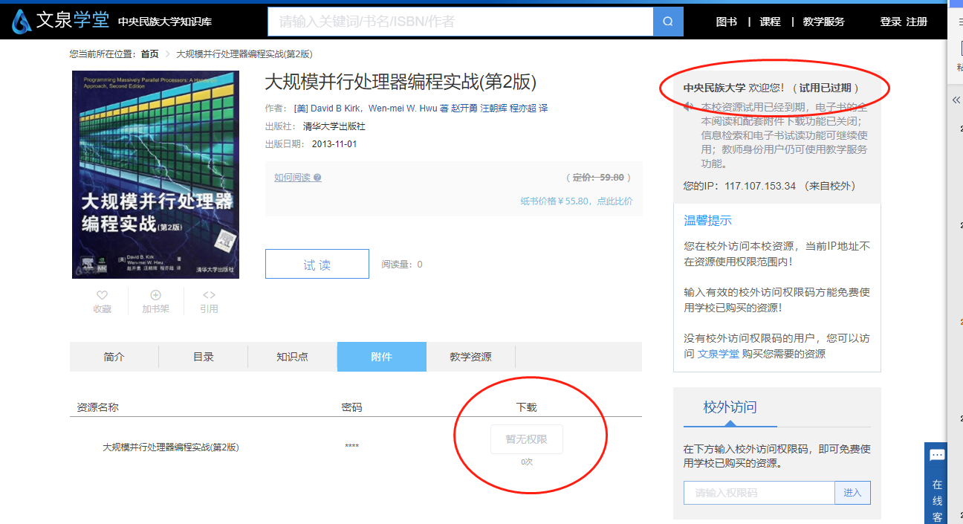
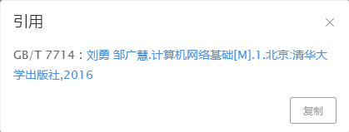
图书模块的介绍
图书详情页
想读和加书架功能需要登录
引用：会自动生成这本电子书符合国家标准的GB/T 7714论文用引文内容
附件资源已开通使用或试用的院校师生都可用
教学资源仅供已认证教师身份用户使用

Slide 18
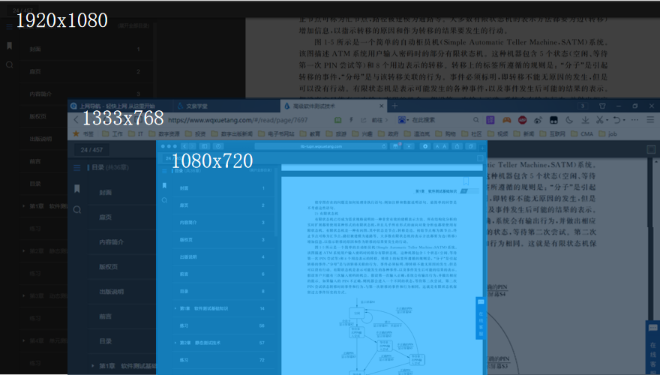
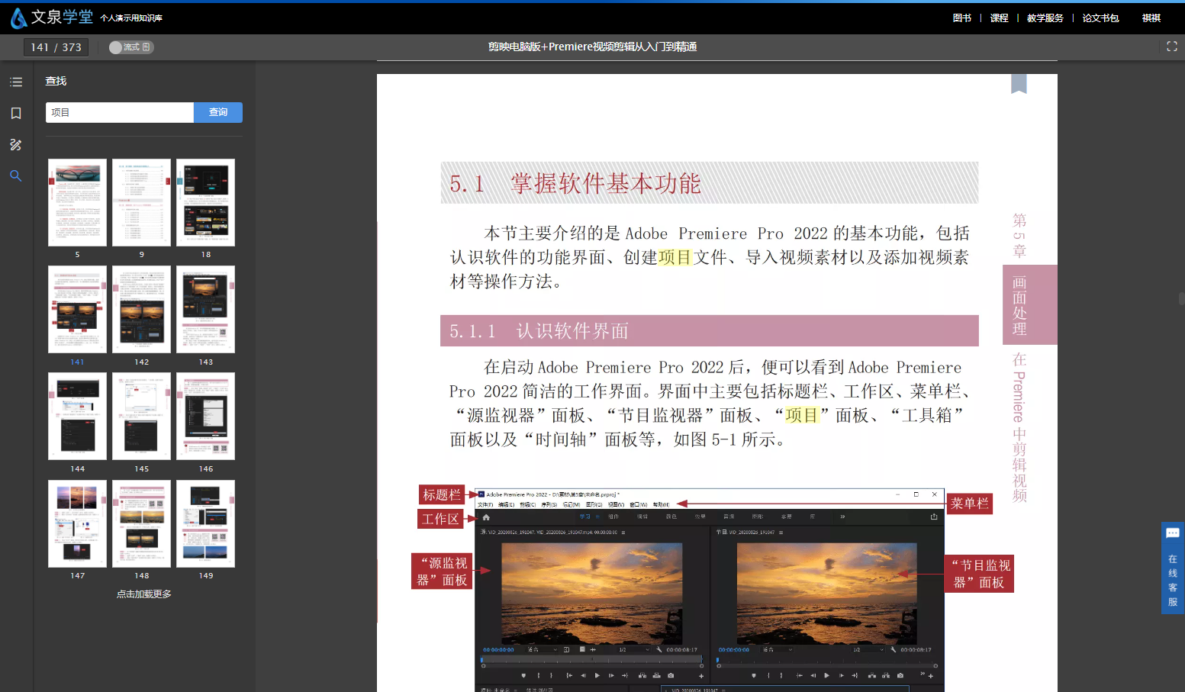
图书模块的介绍
全高清阅读体验（非纸书扫描），高分屏也可清晰阅读，阅读页宽度大于1000PX，图片中的文字也清晰可见（以MacBook Pro 13寸默认分辨率为例，屏占比超82%）；
高效阅读
电子书文件有完整、详细的图书3级目录；
双目录入口（图书主页和阅读页）支持一键跳转对应正文位置；
完美支持一号多册图书；
高清阅读体验（非纸书扫描）,内容完整无水印干扰；
阅读页面增加二维码自动识别功能，可以通过点击二维码播放（调取）对应的音频、视频、文档、资源列表、图片等资源；
可全文搜索黄色高亮显示

Slide 19
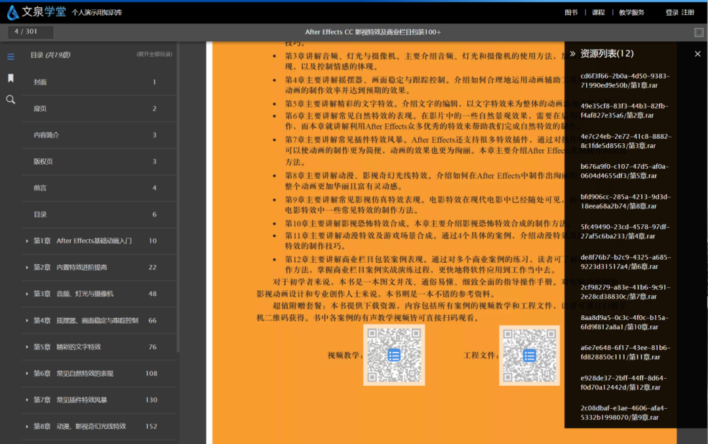
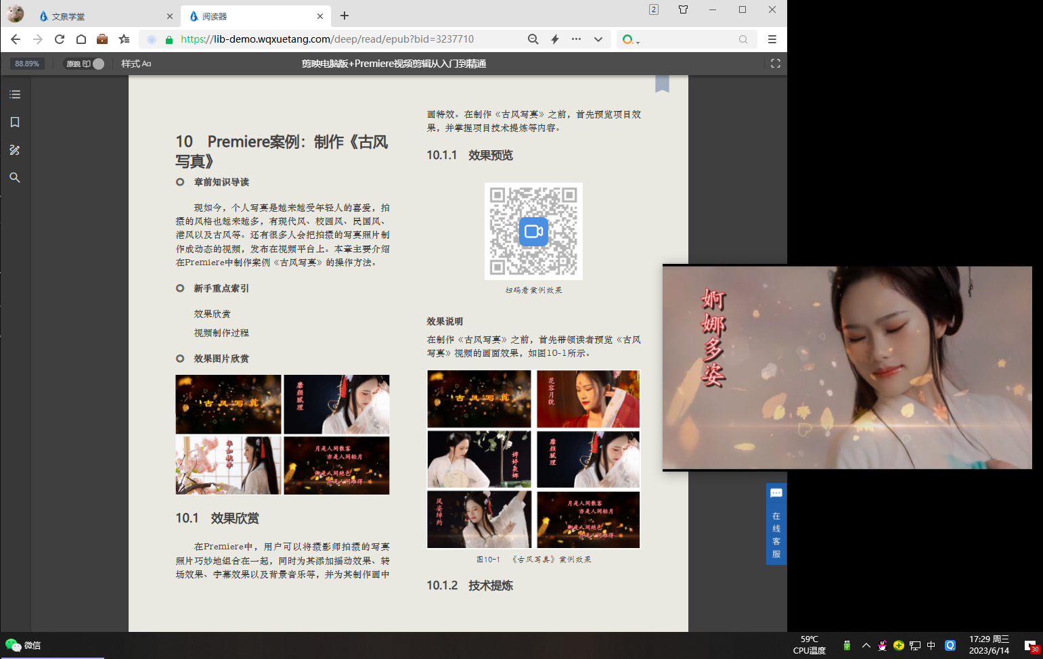
图书模块的介绍
画中画功能
自动识别并可直接播放（调取）二维码对应资源
在浏览器外独立播放视频，可以同时阅读图书和观看视频
同屏还可以播放音频或展示资源列表，新建窗口展示图片或office文档内容
点击二维码还可以展示附件的资源列表
使用笔记本电脑+独立显示器的设备党同学可以把性能拉满

Slide 20
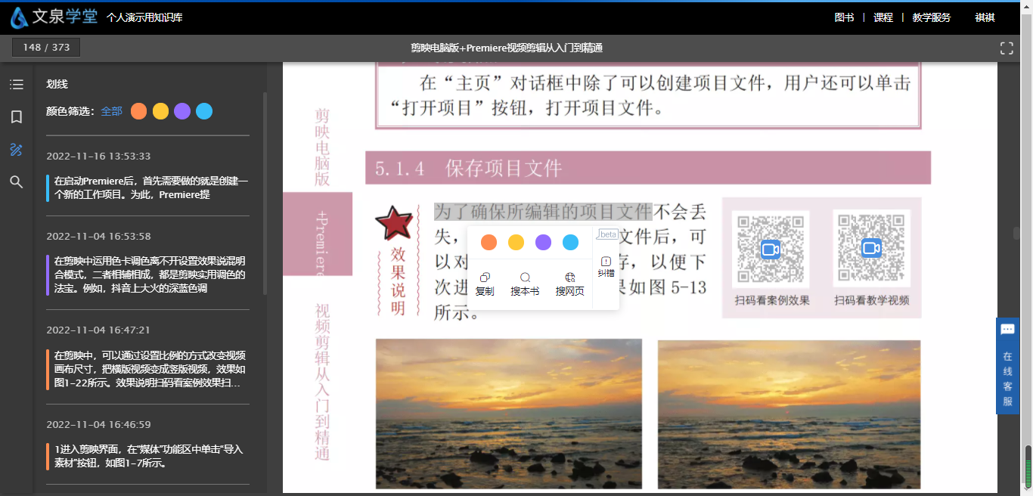
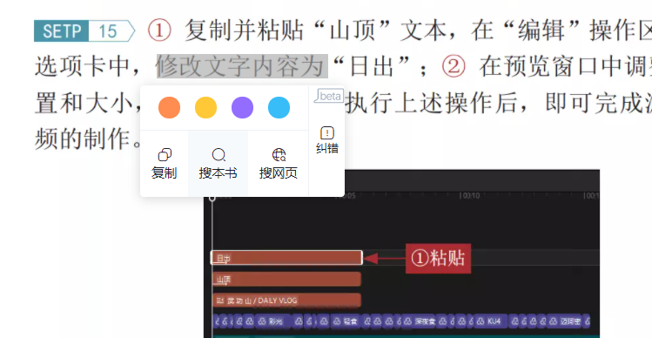
图书模块的介绍
划线功能（需用户登录，保存至个人数据中）
阅读页面选定文字内容后，即可弹出操作菜单栏有4种划线颜色，划线自动进行归类。
阅读页的左侧边栏在目录、书签和搜索图标的基础上，新增划线图标。记录有“划线”的文字内容，当需要查找时可以一键调取。

Slide 21
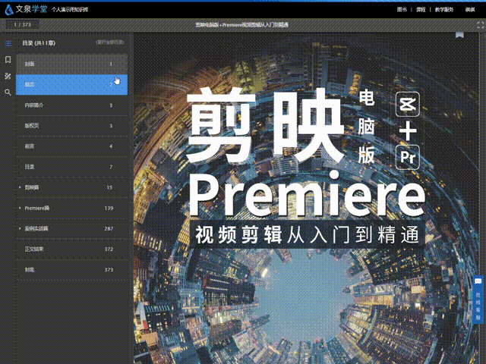
图书模块的介绍
复制功能
提示：下图是个GIF动画，请全屏演示
在阅读页面弹出的操作菜单栏选择【复制】，即可复制选中的文字内容，每个帐号每天复制10次不超过500字的内容，有助于版权保护，避免大量抄袭。

Slide 22
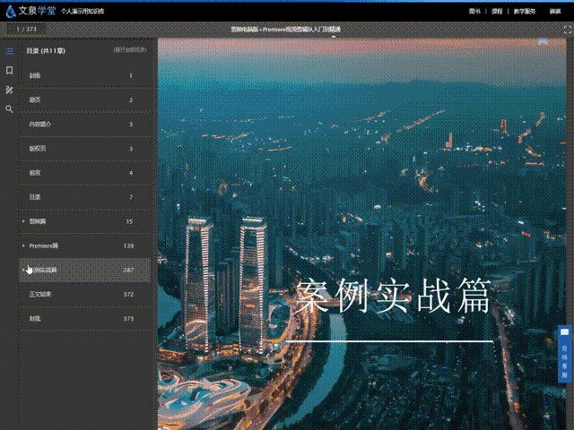
图书模块的介绍
搜索本书全文功能
提示：下图是个GIF动画，请全屏演示
在弹出的操作菜单栏选择【搜本书】，即可全文搜索选定的文字内容，在搜索栏展示搜索结果页面缩略图，并支持一键跳转。

Slide 23
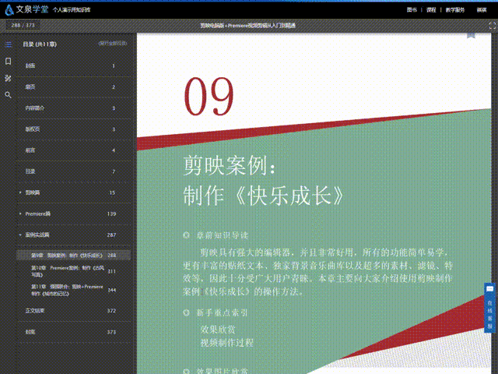
图书模块的介绍
搜网页功能
提示：下图是个GIF动画，请全屏演示
在弹出的操作菜单栏选择【搜网页】，即可在当前浏览器中新建窗口显示百度搜索选定的文字内容。

Slide 24
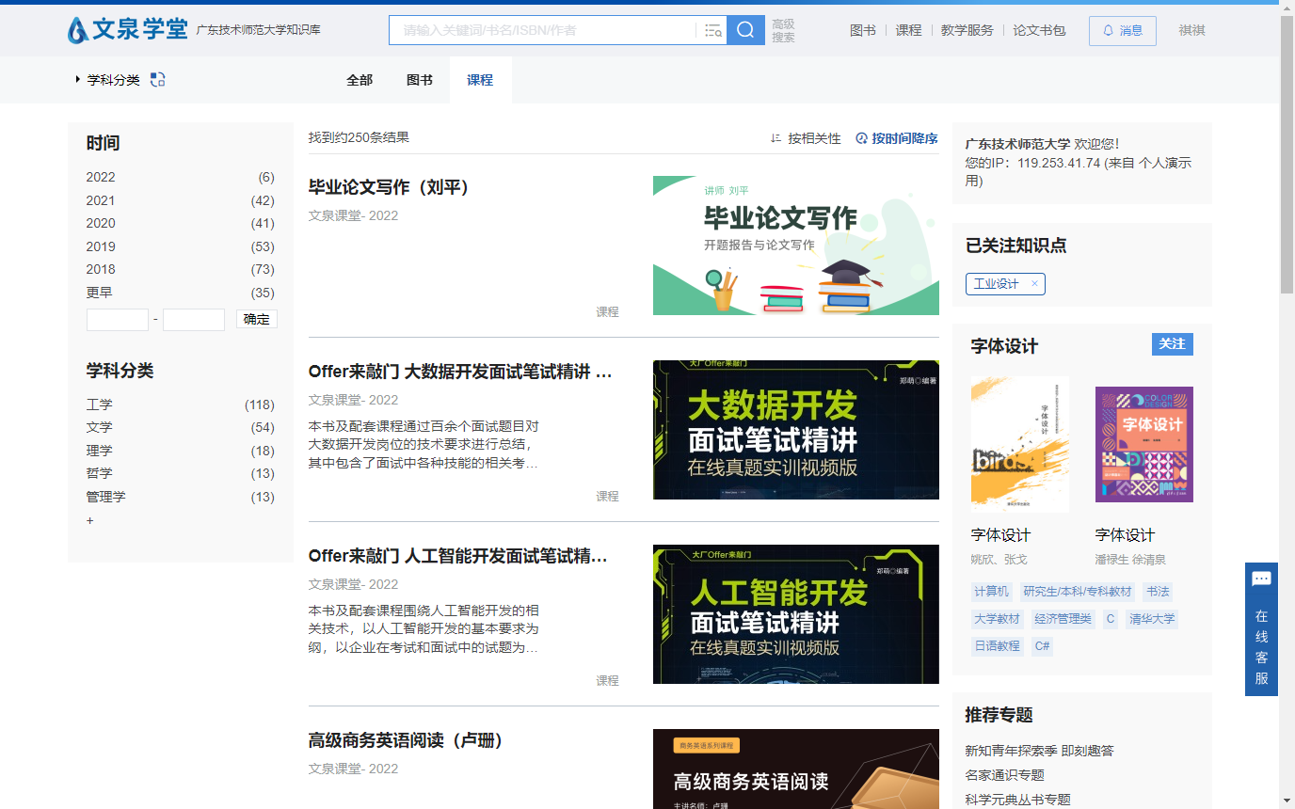
前端的功能操作及参数
课程模块介绍
课程资源：250门课程/支持手机端
课程主页：课件/交互/富媒体
适用教学：自建课/智能组卷/自主学习

Slide 25
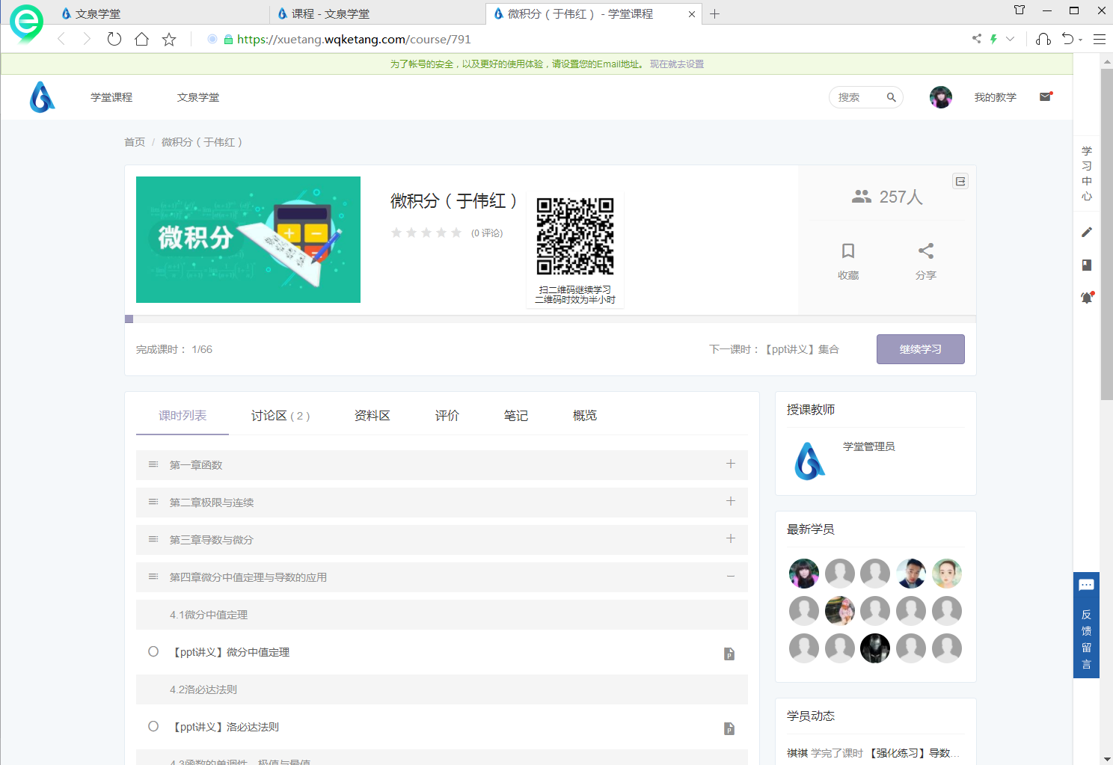
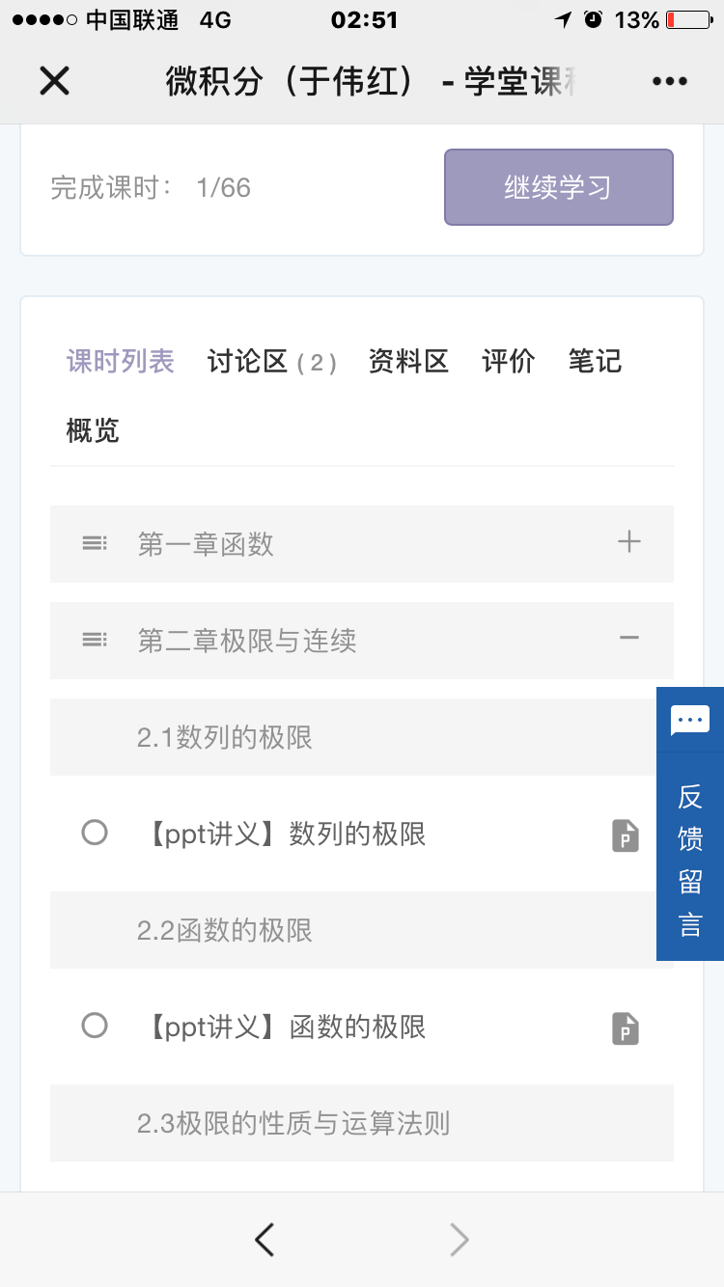
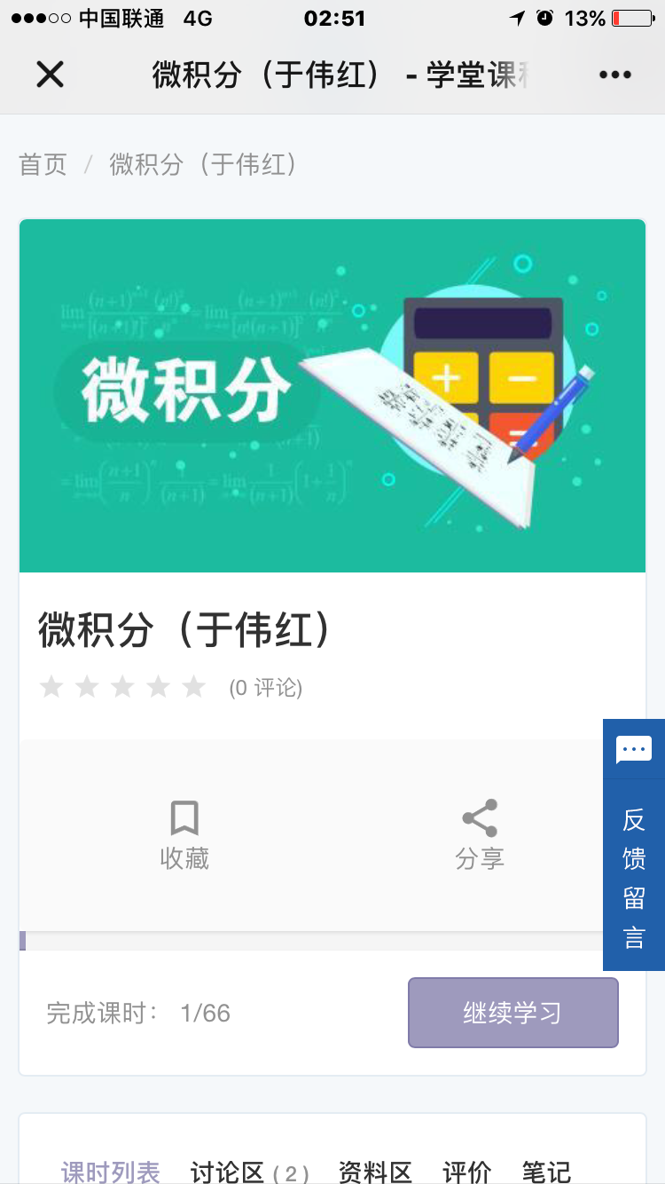
课程模块的介绍
课程资源来源于“文泉课堂”
课程支持PC端和手机端，实时同步学习数据

Slide 26
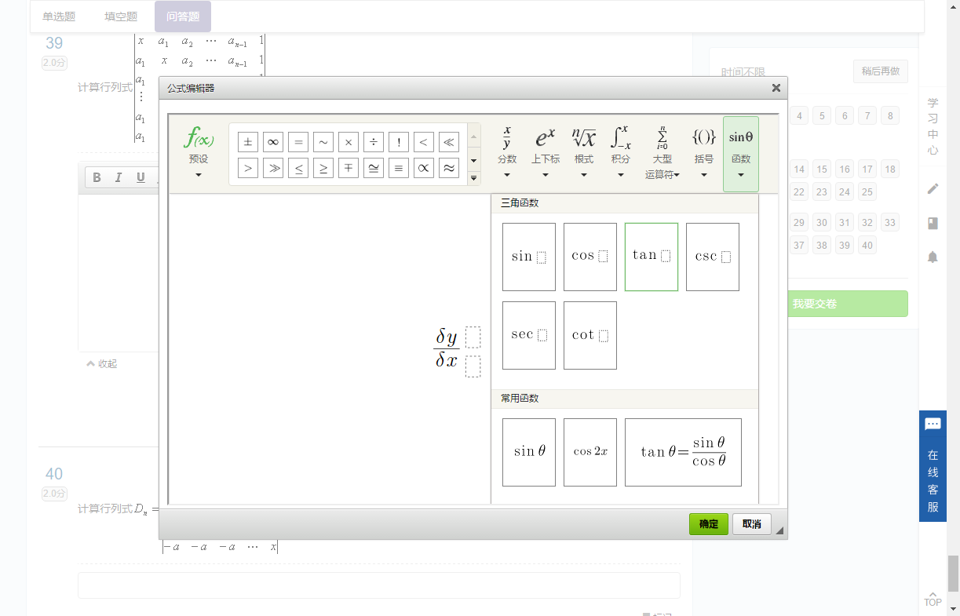
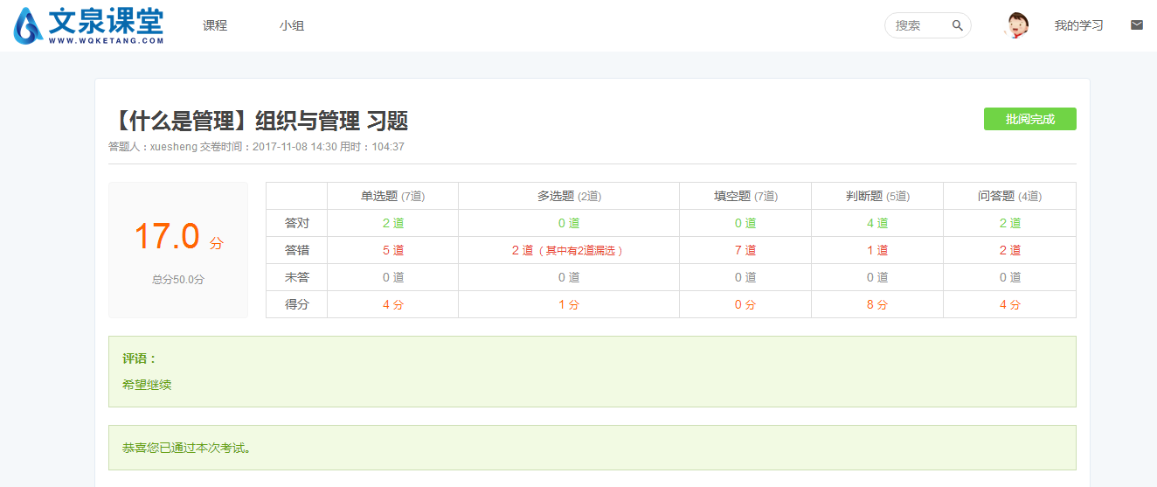
课程模块的介绍
课件种类：视频、音频、图文、文档资料
交互形式：问答、讨论、作业、在线练习、试卷
定制对接外部学习资源：电子教材，实训任务
课程习题
支持复杂公式编辑器，LaTeX语法
在线批量导入和导出习题
客观题自动判断对错

Slide 27
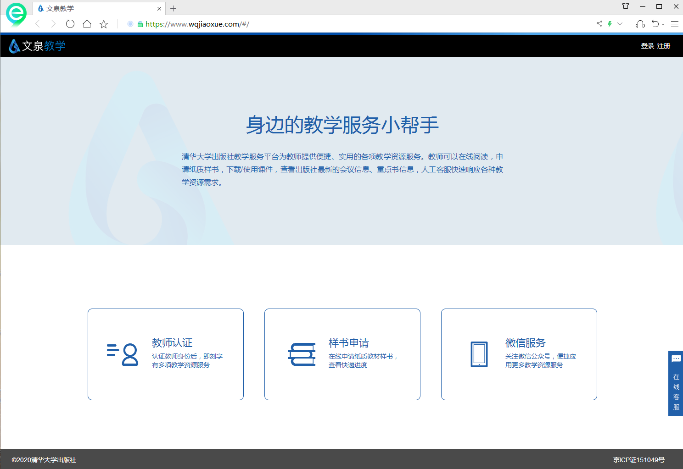
前端的功能操作及参数
教学服务模块
身份认证：服务内容/审核时间
样书申请：操作流程/申请限制/荐购
课件下载：操作流程

Slide 28
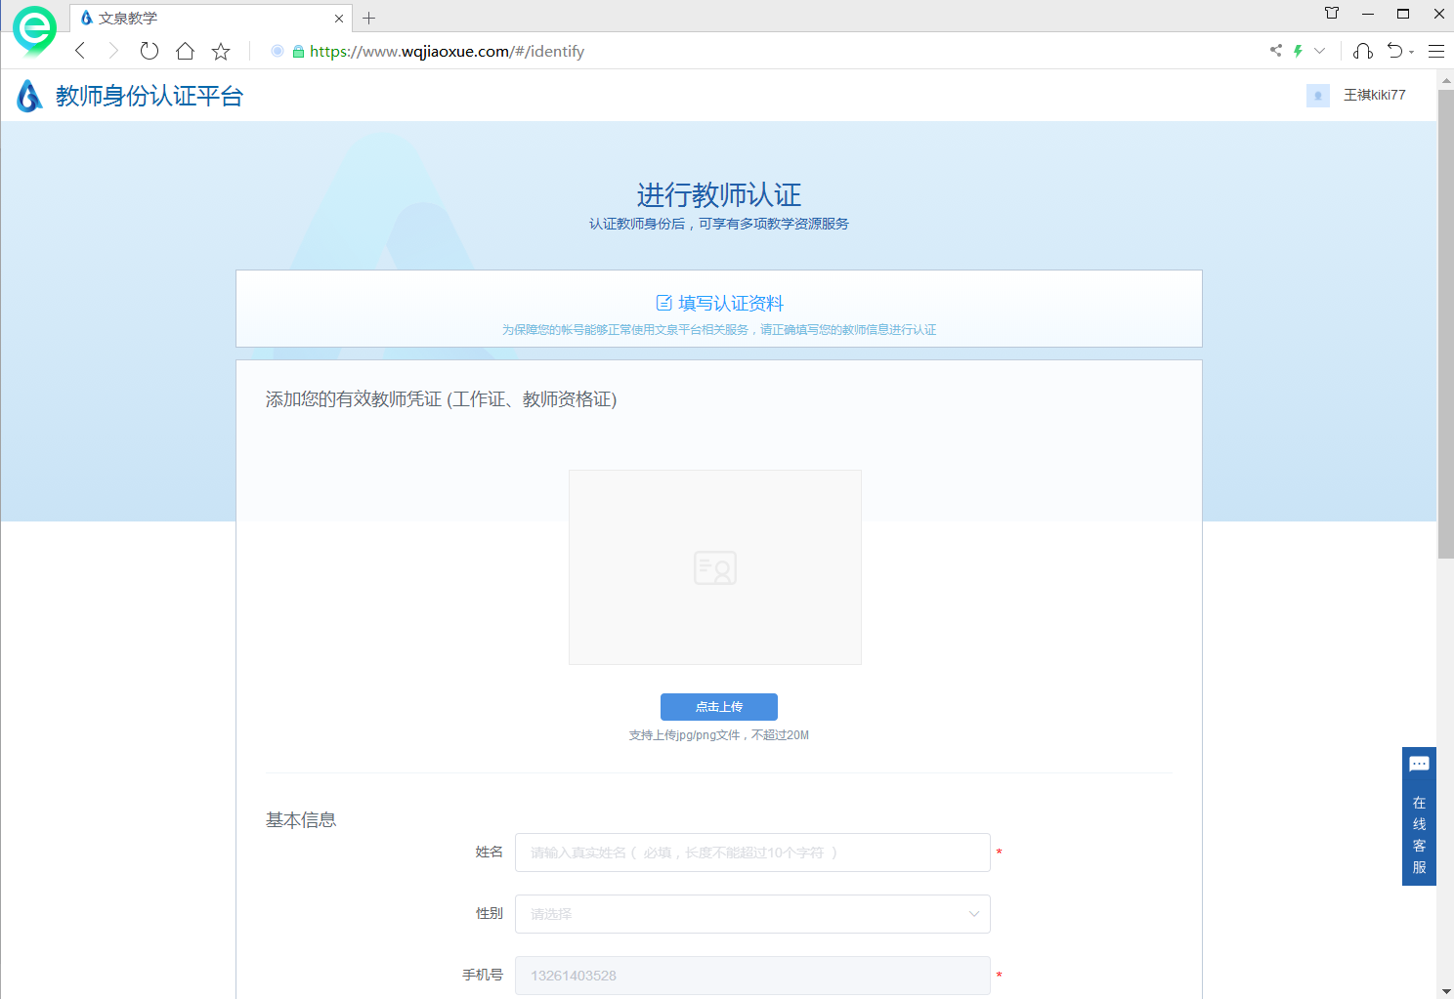
教学服务模块的介绍
教师身份认证
使用免费的在线阅读、申请纸样书、下载/使用课件、建立自己的专属课程、人工客服快速响应等各种教学资源需求的教师权限
登录账号后再做身份认证
可证明身份的图片：教师证、教工卡、学校官网人物介绍+身份证等
审核信息可以在用户登录后的个人中心查看

Slide 29
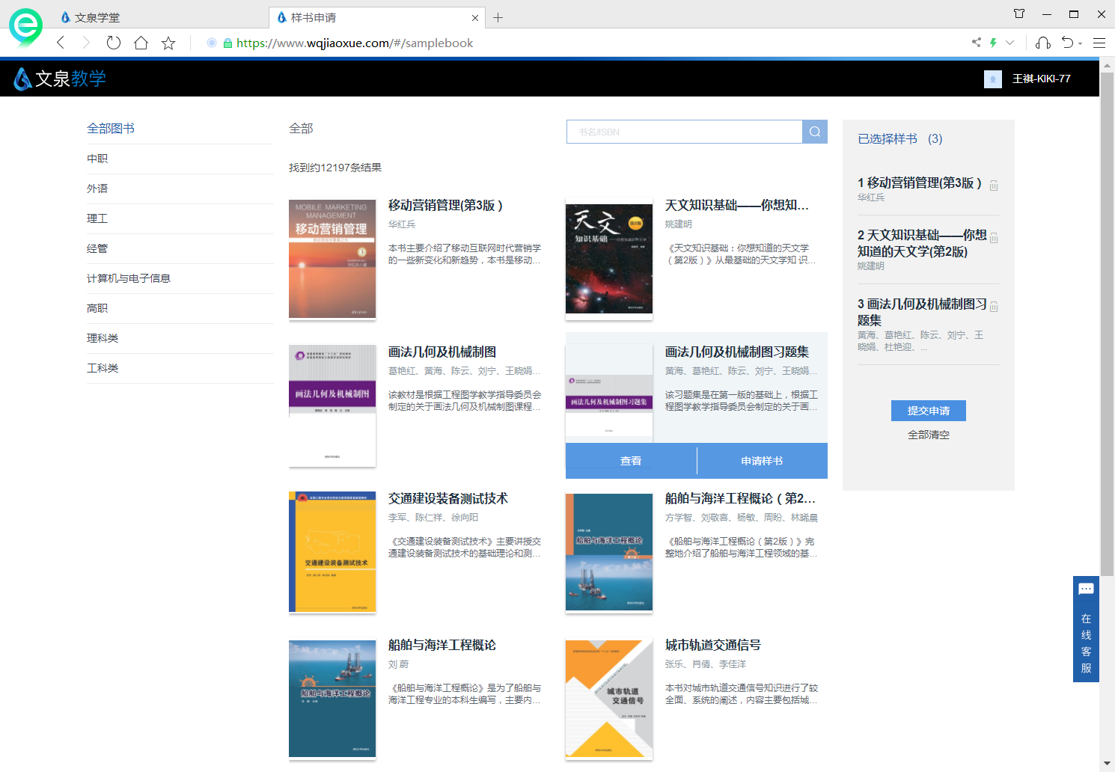
教学服务模块的介绍
纸质样书申请
提供丰富的图书教材，但由于教师服务的电子书审核流程较长，可能有些书会滞后。老师可以留下需求与联系方式
并且所有的电子教材都可以全文阅读（有些图书，出版社并没有信息网络传播权），因此不能提供在线阅读服务，只能申请纸质教材样书。在该页面，并不能申请教材样书，需要回到样书申请⻚
每个教师账号一年内最多可申请6本样书

Slide 30
产品支持：王祺
电话：13264537297
邮箱：463247297@qq.com
地址：北京市海淀区双清路学研大厦A座5层

